Slide 1
Экспертная система прогнозирования продаж и построение бизнес стратегии на рынке электронной коммерции (ЭСИТ)
УМВТ 21 Акимов Николай Николаевич
2016 г.

Slide 2





Структура ЭСИТ
Интерфейс для взаимодействия со сторонними системами
Хранилище данных
Сервер
Клиентские системы
ПО (Алгоритм расчета)

Slide 3
Главные шаги алгоритма
Определение тренда
Определяем тренд
Вычисление сезонной компоненты
Расчет ошибки модели
Получение окончательного прогноза на основе разработанной модели

Slide 4

Математическая модель алгоритма
F − прогнозируемое значение
T − тренд
S − сезонная компонента
E − ошибка модели

Slide 5
Тренд
Полиномиальный
Логарифмический
Линейный
Экспоненциальный

Slide 6
Сравнительные результаты расчета разными методами
Полиномиальный R2 = 0.7425
Логарифмический R2 = 0.0166
Линейный R2 = 0.0197
Экспоненциальный R2 = 8Е-05

Slide 7
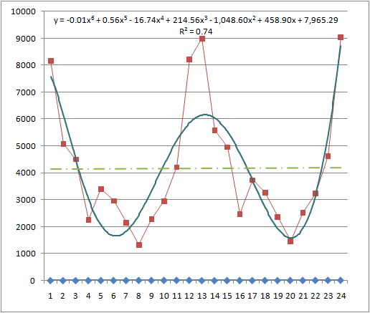
Полиномиальное представление тренда
Фактические продажи
Линейное представление тренда
Полиномиальное представление тренда

Slide 8

Расчет сезонной компоненты
S − сезонная компонента
P − фактический объем продаж
T − значение тренда

Slide 9
Что такое сезон
Сезон
К понятию «сезон» относятся любые систематические колебания, в зависимости от изучаемого периода
День
Годы
Месяц

Slide 10
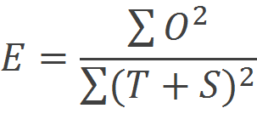
Расчет ошибки модели
S − сезонная компонента
T − значение тренда
O − отклонение модели

Slide 11
На практике
18.01.16 - 24.01.2016
День недели | Объем продаж (руб.)
Понедельник | 817
Вторник | 407
Среда | 471
Четверг | 225
Пятница | 340
Суббота | 296
Воскресенье | 214
F = T + S ± E – прогнозируемое значение;
Т = 724,92 – тренд;
S = 62,44 – сезонная компонента;
Е = 0.8 – ошибка модели;

Slide 12
В сравнении
25.01.16 - 31.01.2016
День недели | Объем продаж (руб.)
Понедельник | 800
Вторник | 410
Среда | 469
Четверг | 228
Пятница | 344
Суббота | 292
Воскресенье | 215
Прогноз – 470.4 (руб.)
Продажа - 468 (руб.)

Slide 13
Процесс разработки системы
Подбор компонентов сервера
Программирование серверной части
Написание API для взаимодействия со сторонними системами

Slide 14
Компоненты сервера
Операционная система FreeBSD
Система управления базой данных MySQL
HTTP – сервер Apache

Slide 15
Язык программирования PHP
Сочетание простоты и эффективности
Большое сообщество специалистов
Возможность реализовать поставленные задачи при разработке

Slide 16
Внедрение алгоритма прогнозирования в разрабатываемую систему
Задача | Реализация
Определение тренда | Библиотека “Moontoast Math Lib”
Расчет сезонной компоненты | Итерационный обход массива
Расчет ошибки модели
Построение прогноза | Стандартные процедуры языка

Slide 17
Разработанные модули API
Модуль для покупателей
Rest API - для предоставление данных в формате JSON / XML
Для написания встраиваемых модулей для CMS

Slide 18
Разработанные модули API
SDK - для мобильных и компьютерных платформ
Rest API - для предоставление данных в формате JSON / XML
Для написания встраиваемых модулей для CMS

Slide 19
Спасибо за внимание !

